Slide 1









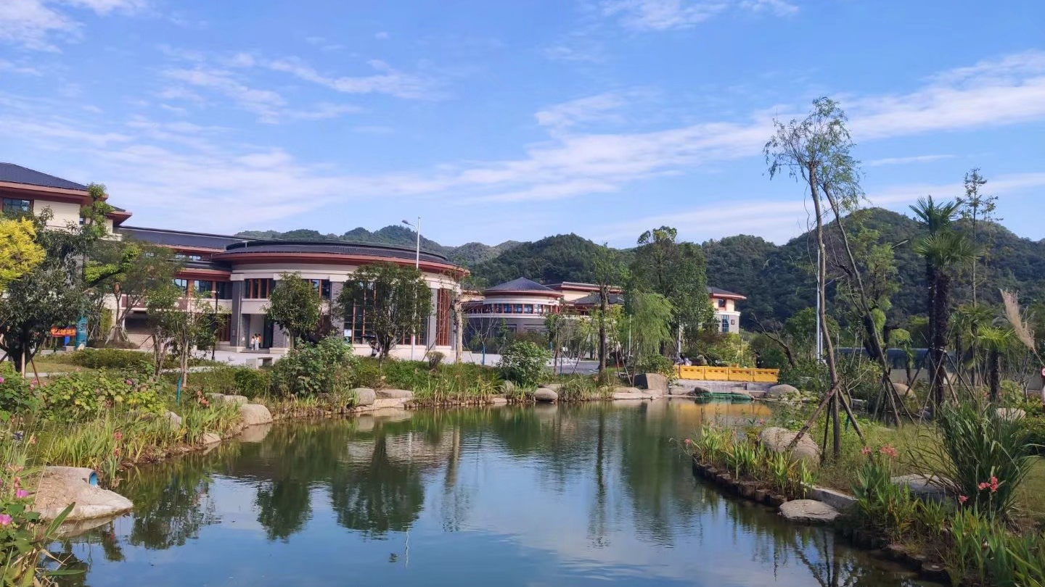

Slide 2


认识杭州医学院

Slide 3
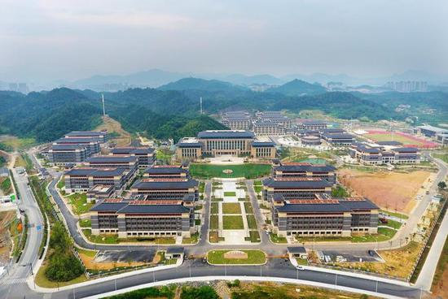
杭州医学院，坐落于“人间天堂”-杭州市，是一所由浙江省人民政府举办，并经中华人民共和国教育部批准设立的全日制普通本科院校，入选“卓越医生教育培养计划″，双万计划。是浙江省卫生健康委员会唯一一所直属的全日制公办普通本科医学院校。
截至2019年11月，杭州医学院共有临安、滨江两个校区和黄龙、青山湖、滨康三个科教中心，占地面积754亩，校舍建筑面积38万平方米，教学科研仪器设备总值3.1亿元

Slide 4

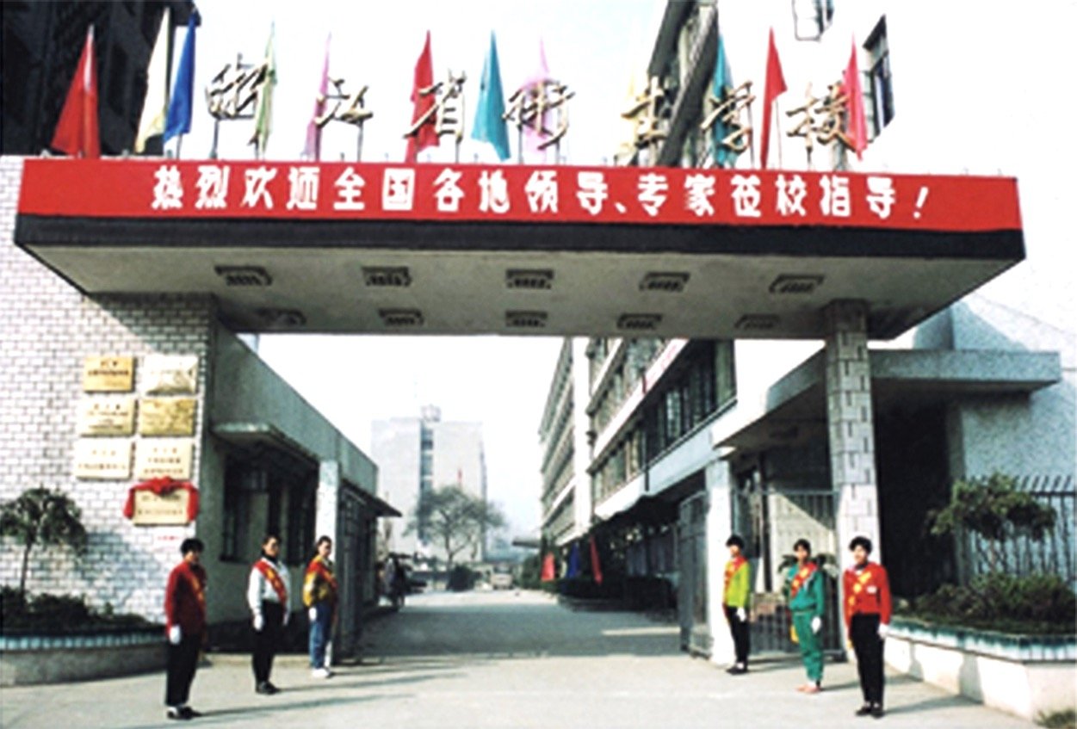



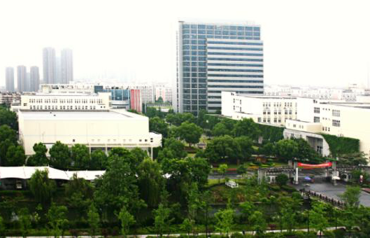

新杭州医学院
进入飞速发展期
1.1
学校概况—历史
2020软科排名395（全国1258）：进入全国本科院校前1/3
2019
2016
浙江省卫生学校
杭州医学院
2004
1974
浙江省立女子产科学校
浙江医学高等专科学校
1960
1925
郭沫若题词
Notes:
杭州医学院是一所医学类普通本科院校，也是浙江省卫生健康委唯一一所直属的医学本科高校。。前身可追溯到1925年成立的浙江省立女子产科学校，办学已有95年，是我国最早创办的公立中等医药卫生学校之一，后屡迁其址、几更校名，2004年成立浙江医学高等专科学校、2016年一举升格更名为杭州医学院，2019年9月，经浙江省人民政府批准，杭州医学院与浙江省医学科学院整体合并组建成新杭州医学院，学校进入飞速发展期，整体办学能力和办学条件进一步提升，2020年软科排名，在全国1258所本科高校中，杭州医学院排名395名，进入全国本科院校前1/3。杭州医学院至今已培养了4万多名医药卫生人才，涌现出了中国工程院院士、“中国大学生自强之星”、全国五一劳动奖章获得者等一大批德艺双馨、甘于奉献、广受赞誉的杰出校友。

Slide 5
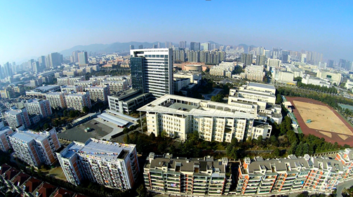
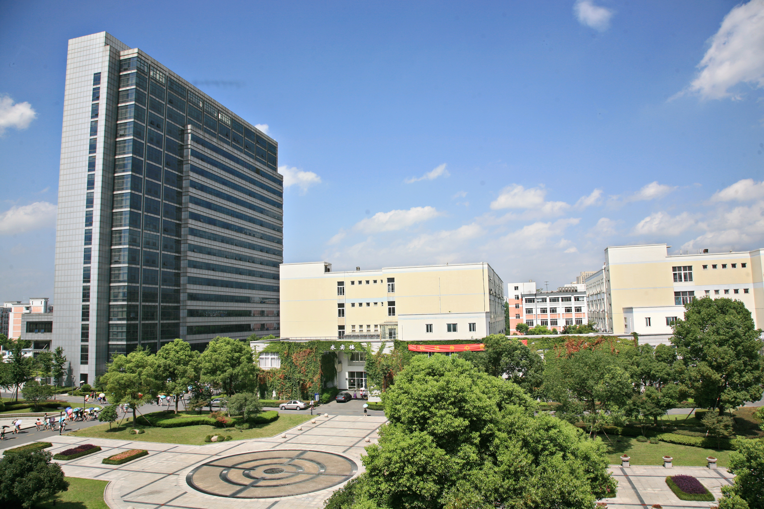
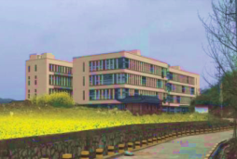
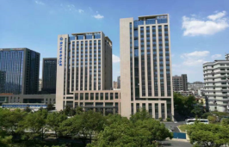

滨江校区
三个科教中心
原医科院：我省规模最大的公益类综合性医药卫生科研机构
Notes:
滨文校区位于钱塘江畔的滨江区，三个科教中心即原浙江省医学科学院所在，是我省规模最大的公益类综合性医药卫生科研机构。

Slide 6
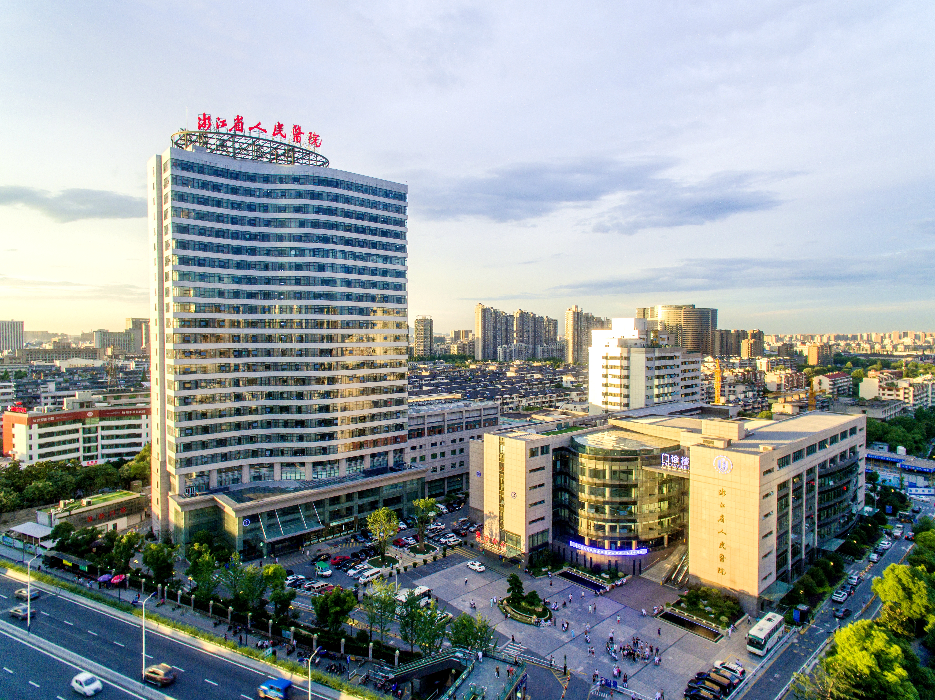
学校概况—附属医院
12家非直属附属医院
附属临安人民医院
附属宁波医院
附属恩泽医院
附属天台医院
附属永康第一人民医院
附属义乌妇女儿童医院
附属平湖医院
附属淳安医院
附属附属浙医健杭州医院
附属浙医健衢州医院
附属浙医健长兴医院
附属浙医健总医院
直属附属医院：浙江省人民医院
集医疗、科研、教学、预防、保健、康复于一体的大型综合性三级甲等医院，被确定为综合类别国家区域医疗中心建设单位
168家校外实践教学基地
Notes:
学校拥有1家直属附属医院、12家非直属附属医院和168家校外实践教学基地，为临床见习、毕业实习提供了强有力的支撑。直属附属医院是浙江省人民医院，是一所集医疗、科研、教学、预防、保健、康复于一体的大型综合性三级甲等医院，学科齐全、设备先进，技术雄厚，已被确定为综合类别国家区域医疗中心建设单位。

Slide 7
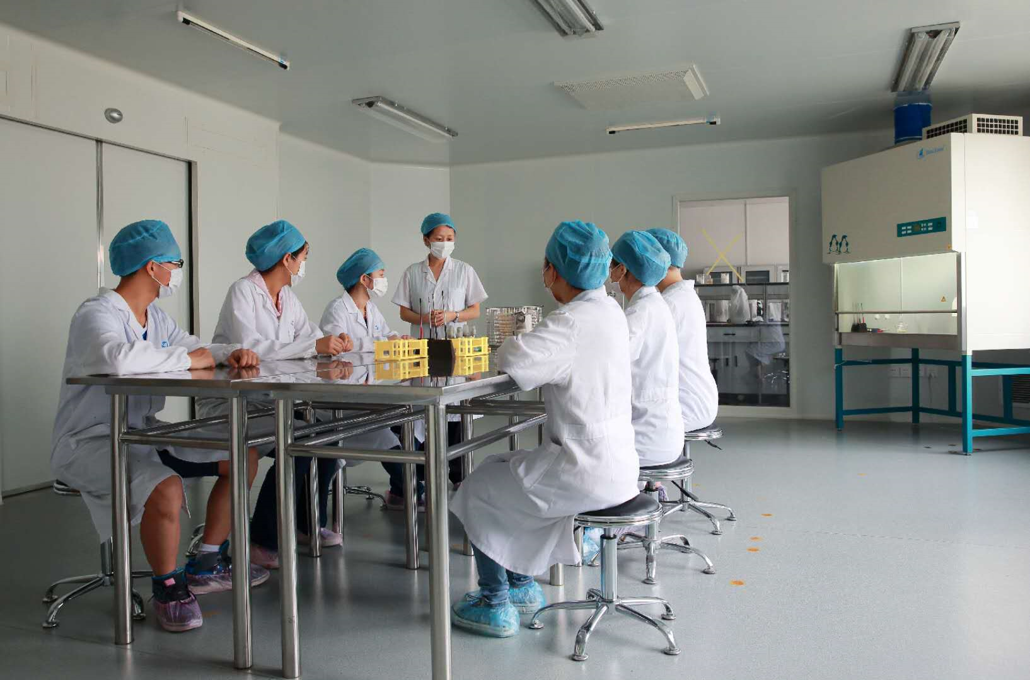

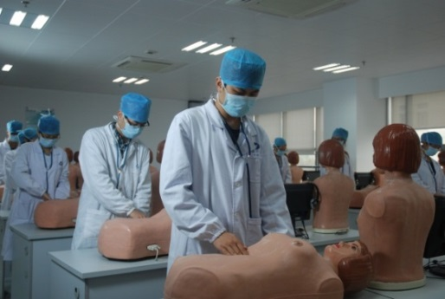
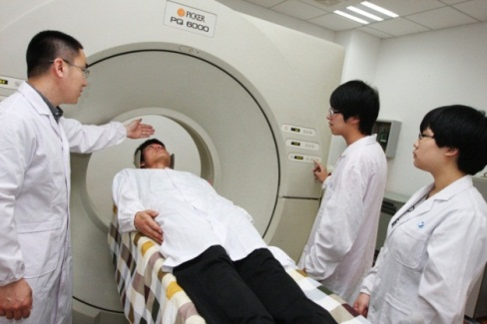
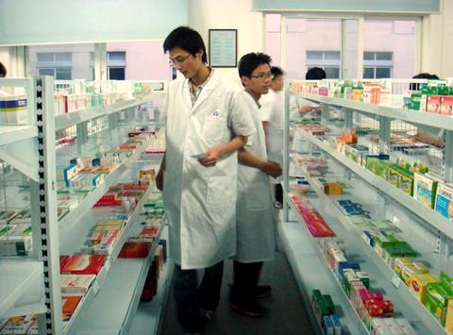
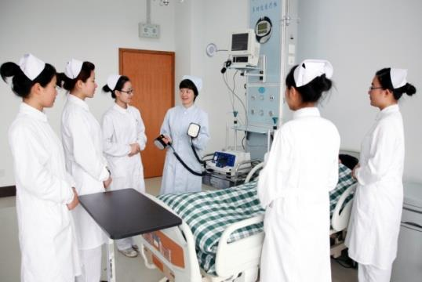
校内实验教学中心
检验实验教学中心
省级重点实验教学示范中心
中央财政支持实训基地
省级示范性实训基地
临床实践教学中心
生命科学馆
医学影像实验教学中心
药学实验教学中心
护理实践教学中心

Slide 8

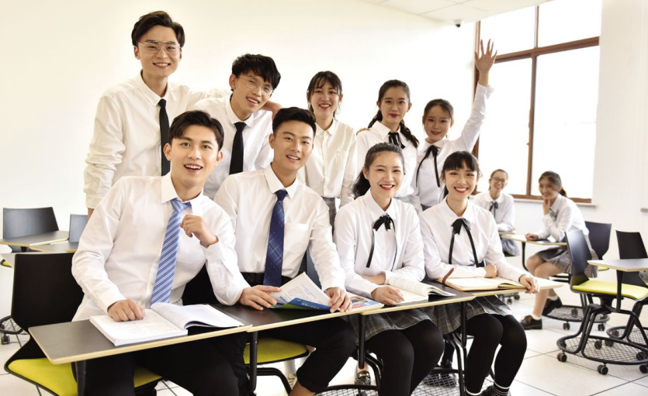
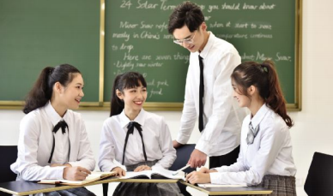
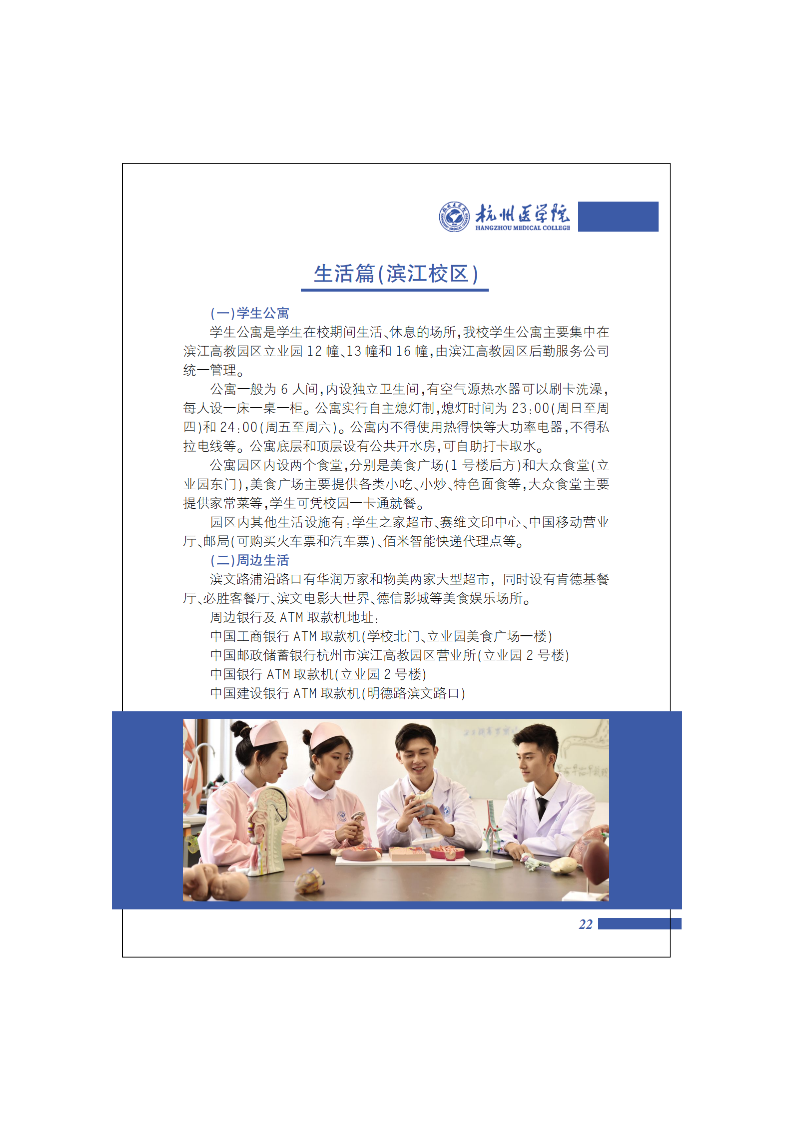
医学专业主体，优势特色明显
建有基础医学、公共卫生与预防医学、药学3个一级学科硕士点，设有临床医学类、口腔医学类等15个本科专业和11个专科专业，形成以医学门类为主体，理学、工学门类为两翼的应用型专业布局，是浙江省内开设医疗卫生服务及健康产业相关专业最多的医学院校之一。

Slide 9
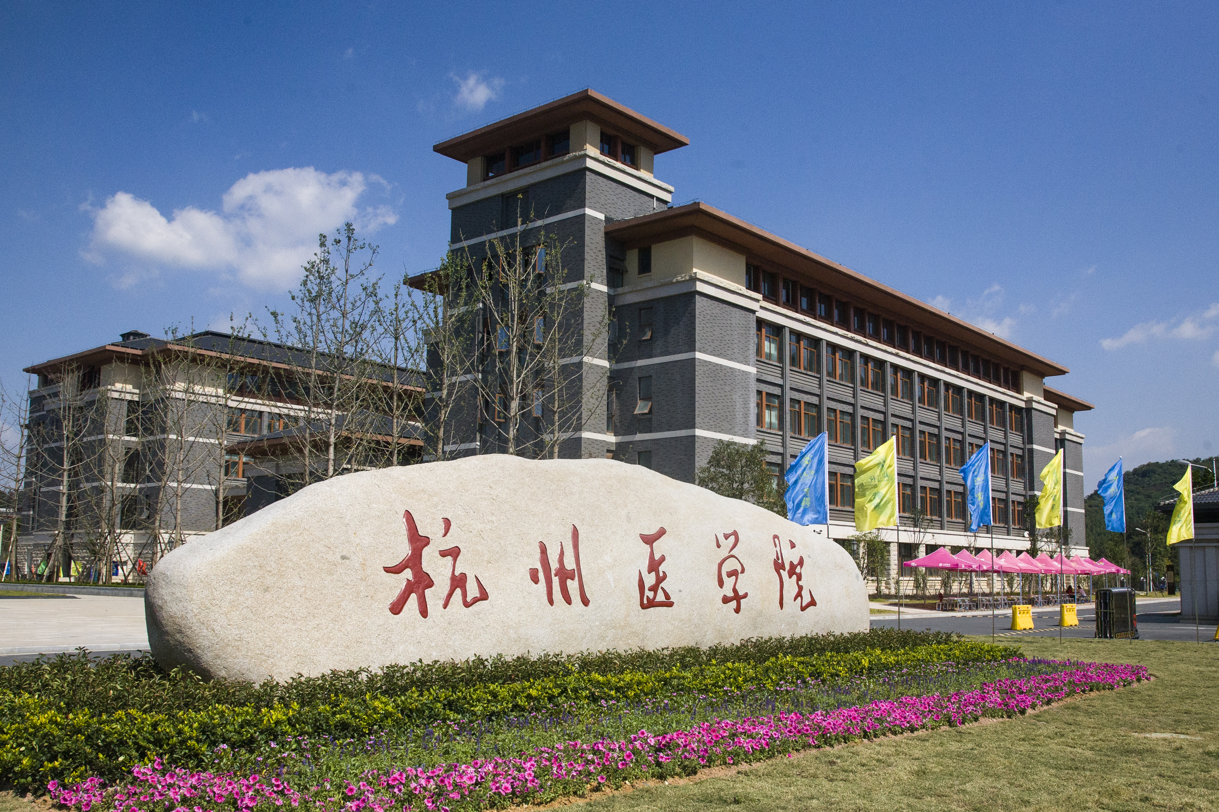

学校概况—师资力量
省万人计划杰出人才1人
省万人计划科技创新领军人才1人
省万人计划青年拔尖人才1人
省“151人才工程”第一层次5人
省“151人才工程”第一层次17人
省高等学校教学名师1人
省卫生领军人才2人
博士生导师19人
硕士生导师171人
中国科学院院士1人
中国工程院院士1人
国家“百千万人才工程”2人
国家有突出贡献中青年专家2人
国家“万人计划”科级创新领军人才1人
国家卫生计生突出贡献中青年专家2人
享受国务院政府特贴7人
省有突出贡献中青年专家9人
省高等学校钱江学者特聘教授1人
“人才强校”
发展战略

Slide 10
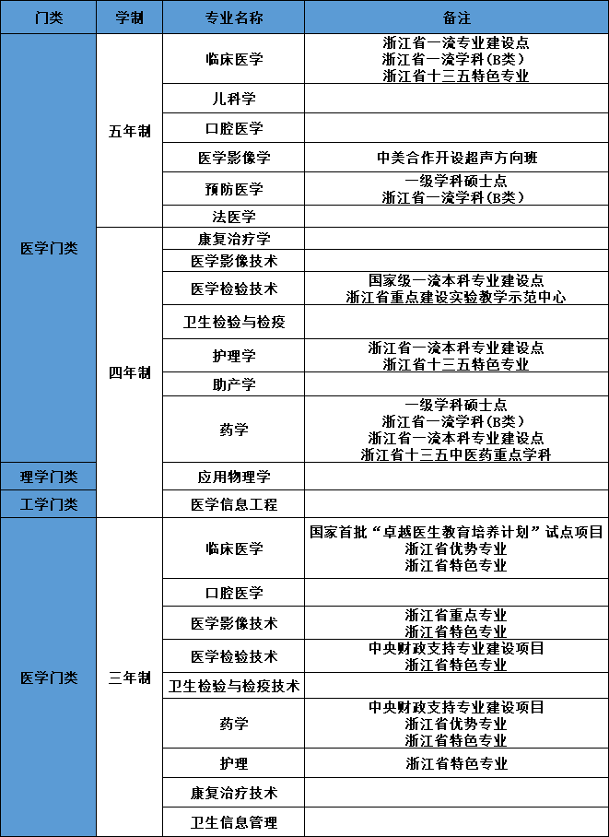

学校概况—专业设置
3个一级学科硕士点
（基础医学、公共卫生与预防医学、药学）
15个本科专业
医学学科门类
理学学科门类
工学学科门类
“一体两翼”应用型专业布局
Notes:
学校有基础医学、公共卫生与预防医学、药学3个一级学科硕士点，建有1个国家临床重点专科，4个省一流学科建设项目，2个省级重点学科群等。开设临床医学类、口腔医学类、公共卫生与预防医学类、药学类、法医学类、医学技术类、护理学类、物理学类、电子信息类等9个专业类15个本科专业和11个专科专业，形成以医学学科门类为主体，工学、理学学科门类为两翼的应用型专业布局，其中临床医学、口腔医学、儿科学、医学影像学、预防医学、法医学6个专业是国家布控的五年制专业，这些专业的设置，彰显出学校深厚的办学底蕴和优质的办学条件。

Slide 11
专业优势特色明显
国家级一流
专业建设点
（本科）
省级一流
专业建设点
(本科）
省级“十三五”
特色专业
（本科）
一级学科
硕士点
药学
药学
临床医学
护理学
药学
临床医学
护理学
药学
医学检验技术
基础医学
公共卫生与预防医学
药学
中央财政支持
专业建设项目
（专科）
国家首批“卓越医生教育培养计划”试点项目
（专科）
省级重点专业
（专科）
省级优势专业
（专科）
省级特色专业
（专科）
药学
药学
药学
药学
药学
医学检验技术
药学
临床医学
药学
护理
药学
临床医学
医学检验技术
医学影像技术
医学影像技术
临床医学
Notes:
建有国家级一流本科专业建设点医学检验技术专业，同时建有省级一流本科专业、省级优势专业、省级特色专业、省级高等教育重点专业、中央财政支持专业建设项目以及国家首批“卓越医生教育培养计划”试点项目等。

Slide 12
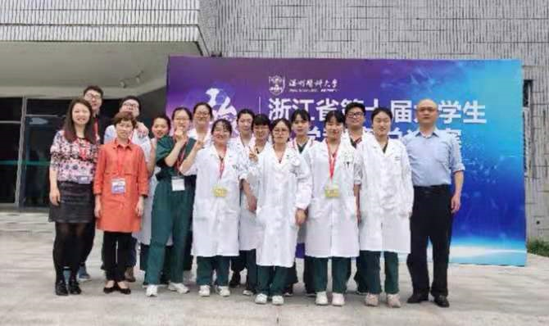
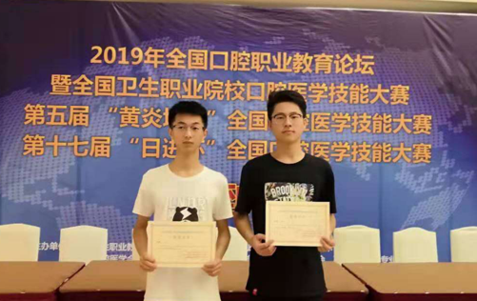
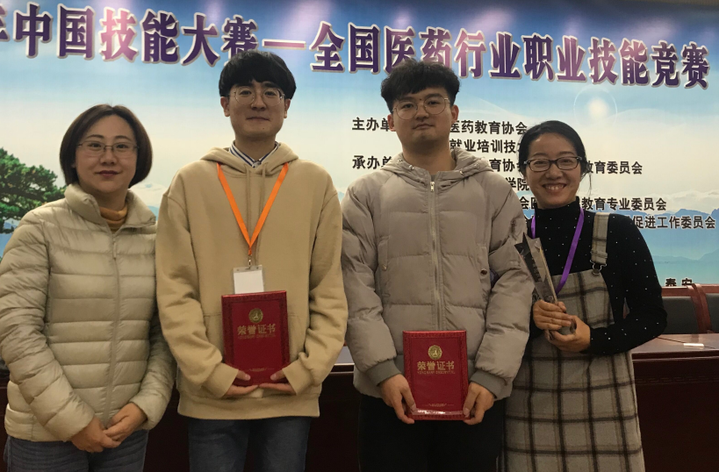
学校概况—人才培养学科竞赛
  学生在学科和技能竞赛中成绩丰硕
2019年学科及技能竞赛项目（部分） | 获奖情况
浙江省大学生医学竞赛 | 一等奖1项，二等奖2项
全国大学生数学建模大赛浙江省赛区 | 一等奖1项
“日进杯”全国口腔医学技能大赛 | 一等奖1项，二等奖1项
浙江省大学生高等数学竞赛 | 一等奖1项，二等奖5项
浙江省大学生医学竞赛

Slide 13
学校概况—毕业生就业率
年份 | 毕业生人数 | 初次就业率 | 年终就业率 | 备注
2020年 | 1608 | 87.50% | 96.46% | 因疫情部分 人事招考推迟
2019年 | 1500 | 97.07% | 98.80%
2018年 | 1785 | 97.09% | 98.71%
2017年 | 2103 | 96.20% | 97.96%
学校概况—毕业生升学情况
考研：2020年首批医学检验技术、药学、护理学本科毕业生的考研成绩喜人，考研上线率52%。
专升本：2020年我校学生报考专升本考试，最终录取率70.56%，部分专业专升本录取率超过90%。
Notes:
学校对学生就业高度重视，每年召开数场招聘会，为每位毕业生提供至少5家用人单位供选择，岗位数过万。就业体现3个高：第一高，毕业生就业率高，近几年毕业生就业率均在97%以上，2019年就业率达98.8%(2020年因受疫情影响，部分人事招考推迟，96.46%的年终就业率在各高校中仍然名列前茅）；第二高，就业质量高，毕业生就业稳定，单位主要集中在医疗卫生单位；随着“健康中国”战略的不断推进，医疗行业的就业需求将不断增加，就业前景将更为光明。第三高，我校毕业生在执业资格考试中的通过率高，居全省同类院校领先水平。
2020年首批医学检验技术、药学、护理学本科毕业生的考研成绩喜人，考研上线率52%。五年制临床医学、医学影像学专业学生目前正在进行毕业实习，静候他们考研结果。专科学生可报考我校或者是其他学校的专升本专业，我校目前有医学检验技术、医学影像技术、药学、护理学四个专升本专业，2020年我校学生参加专升本考试，最终录取率70.56%，部分专业专升本录取率超过90%。
因此继续深造与就业两途径都非常通畅。

Slide 14
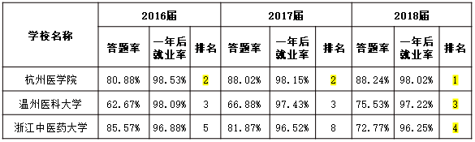
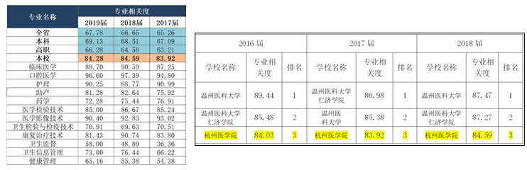
根据浙江省教育评估院数据显示，我校毕业生毕业后一年就业率连续三年排名全省前二。2019届毕业一年就业率97.72%，超过全省93.6%
根据浙江省教育评估院数据显示，我校毕业生就业相关度，连续三年全省院校排名前三

Slide 15



活动丰富
截至2018年5月，杭州医学院共有学生社团43个，成员3600余人；有学生志愿者组织7个，会员数量1600余人，参与培训等活动835人次；红十字会组织1个，会员数量100余人，参与培训等活动112人次。

Slide 16


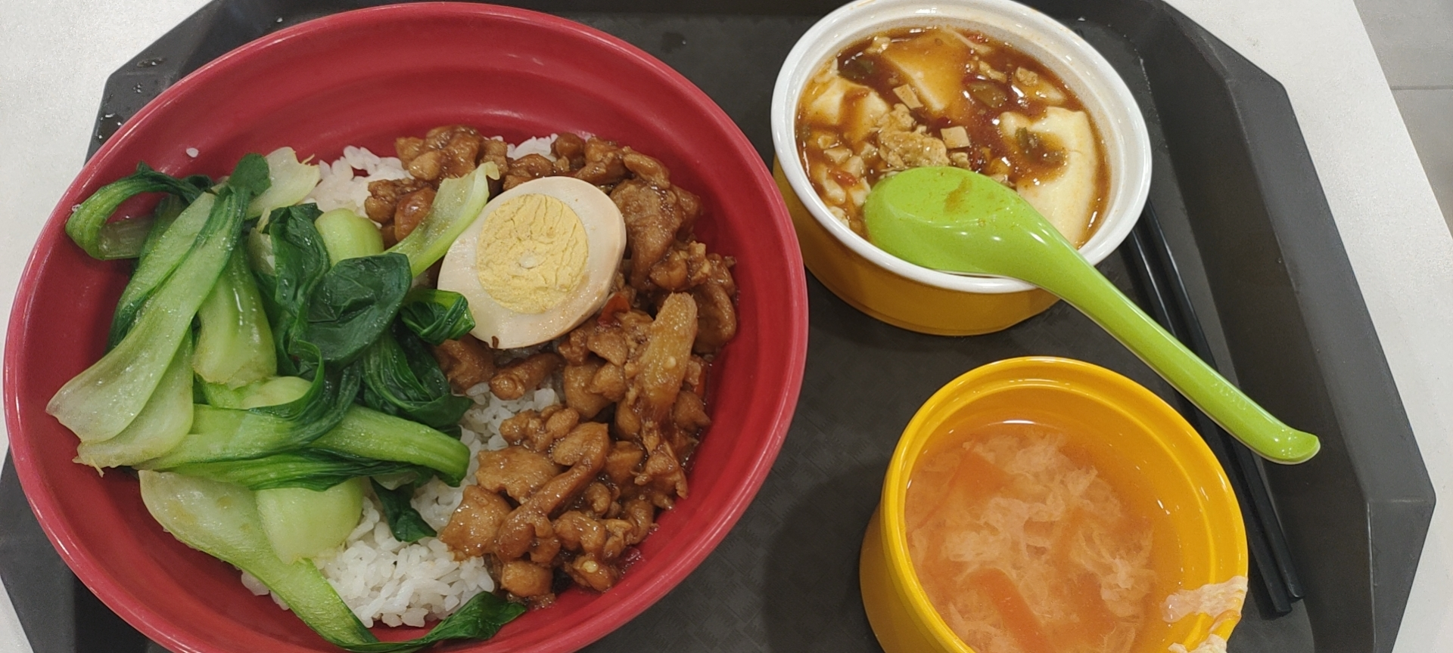
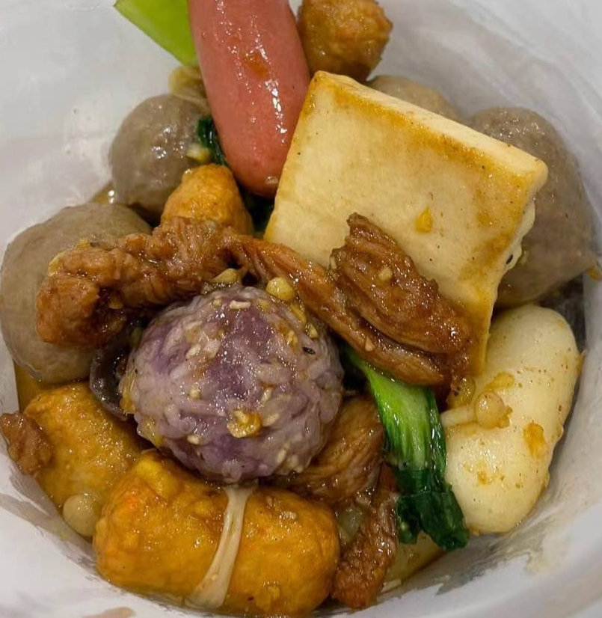
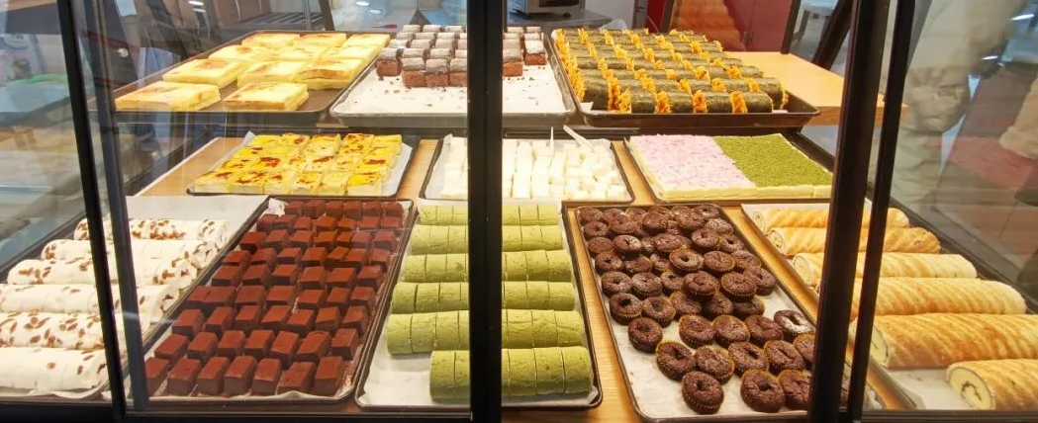
pick杭医美食

Slide 17
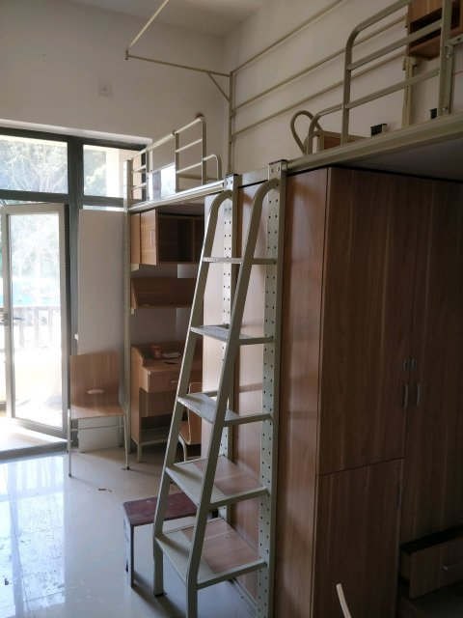
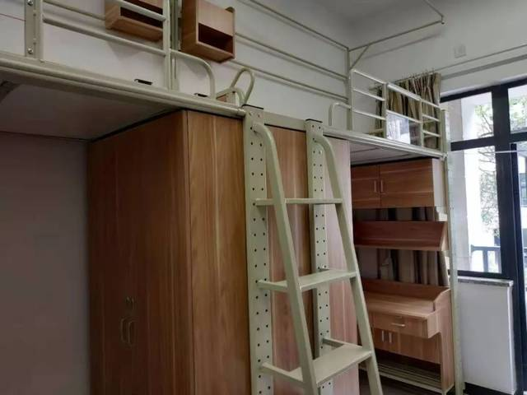
住宿条件
2018年学校搬入新校舍，学校环境、硬件设施优越。
每间寝室一般入住4名同学，每生配置床、凳、桌、柜等家具，配备电源插座、网络移动终端接口；每个寝室内设有独立的卫生间和淋浴间，可供应热水；学生根据自身需要租用空调；每层设有开水间和电吹风房；每幢公寓配备自助洗衣房。

Slide 18
杭医人站在疫情一线

Slide 19
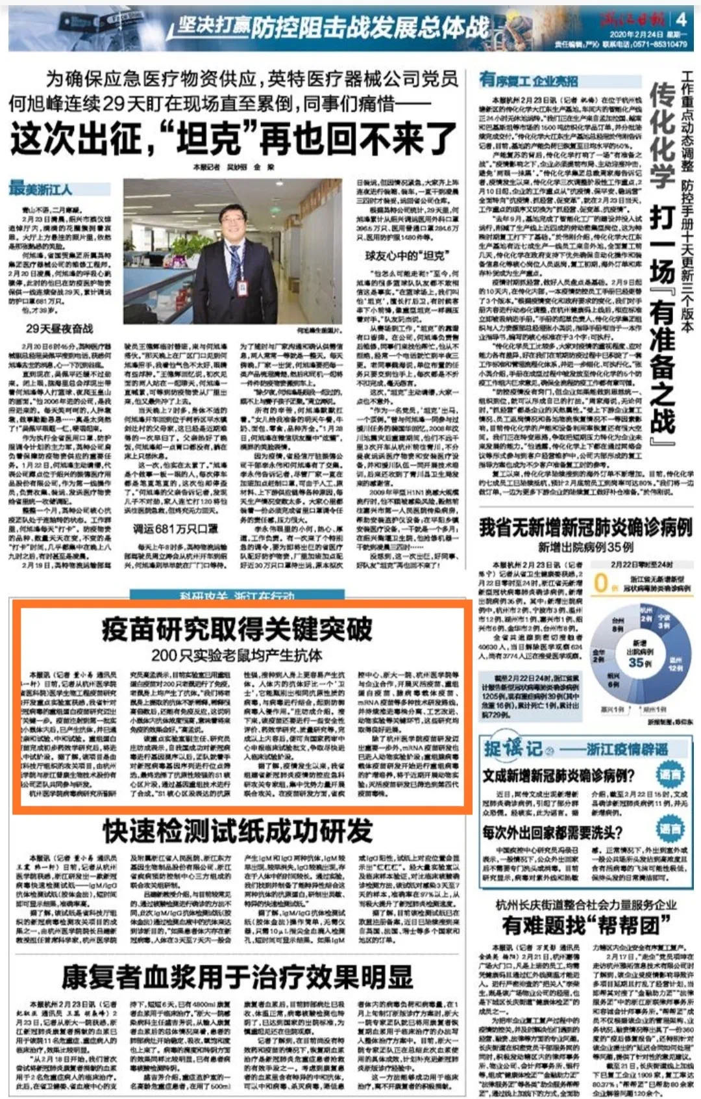
2.7
学校概况—疫情防控贡献
检测研发：学校吕建新书记为首席科学家的研发团队，成功研发新冠病毒快速诊断技术及试剂：新冠病毒核酸检测试剂（荧光PCR法）、抗体检测试剂（胶体金法），已获得CE、FDA医疗器械注册
支持战疫：已捐赠检测试剂16496份（核酸试剂2496份，抗体胶体金14000份），支持全球疫情防控
疫苗开发
浙江日报
浙江日报
Notes:
今年疫情期间，学校吕建新教授为首席科学家的研发团队，成功研发新冠病毒快速诊断技术及试剂，新冠病毒核酸检测试剂（荧光PCR法）、抗体检测试剂（胶体金法）均已获得CE、FDA医疗器械注册证，目前已进入国家药监局应急审批通道，检测试剂已捐赠16496份，其中核酸试剂2496份，抗体胶体金14000份，有力支持了全球疫情防控。另外学校疫苗开发科研攻关项目已进入安全性评价环节，下一步将进行临床试验。

Slide 20
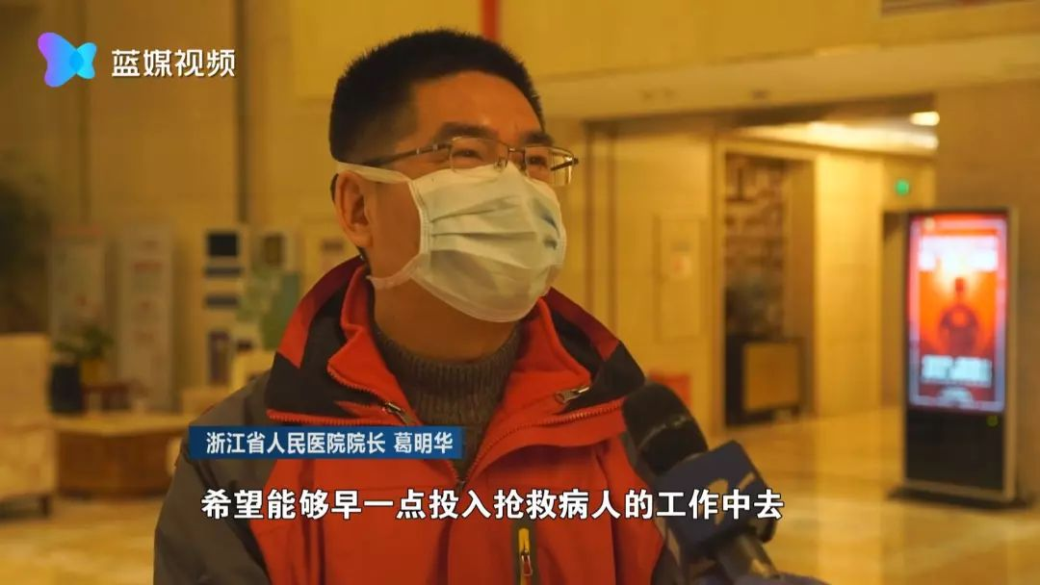
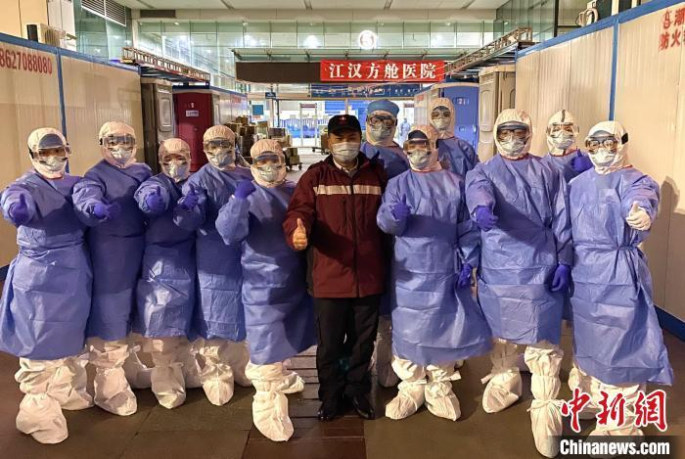
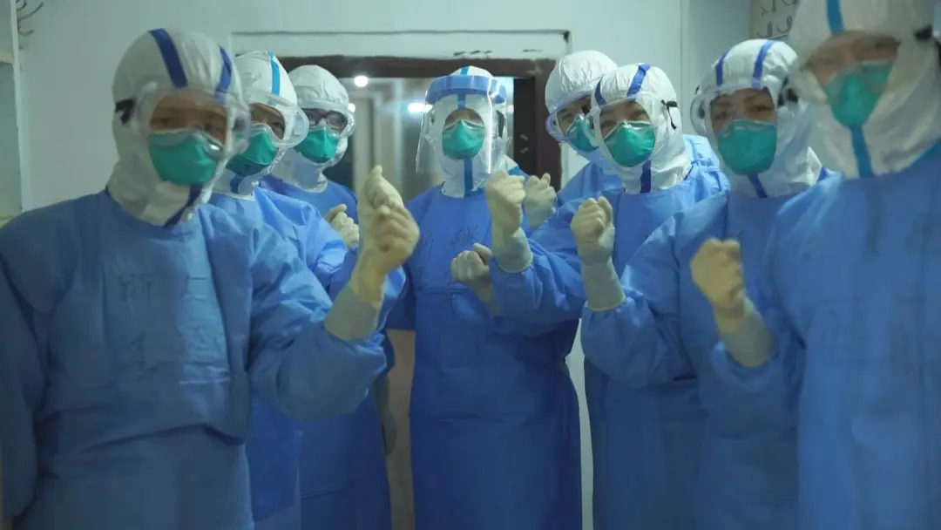
白衣战士驰骋武汉，全国共420000多人，其中浙江省2018人
杭医附属人民医院205人（10.16%）

Slide 21
招生报考指南

Slide 22
杭州医学院2020年浙江省普通类分专业招生计划
层次 | 专业 | 学制 | 学费 | 浙江省计划 | 选考科目范围 | 志愿类别
本 科 | 临床医学 | 5 | 6300 | 104 | 化学,生物(2门科目必须选考) | 平行志愿
 | 儿科学 | 5 | 5500 | 19 | 化学,生物(2门科目必须选考) | 平行志愿
 | 医学影像学 | 5 | 6300 | 77 | 物理,生物(2门科目必须选考) | 平行志愿
 | 口腔医学 | 5 | 5500 | 39 | 化学,生物(2门科目必须选考) | 平行志愿
 | 法医学 | 5 | 5500 | 17 | 物理,化学,生物(3门选考一门即可) | 平行志愿
 | 预防医学 | 5 | 5500 | 30 | 物理,化学,生物(3门选考一门即可) | 平行志愿
 | 康复治疗学 | 4 | 5500 | 39 | 物理,化学,生物(3门选考一门即可) | 平行志愿
 | 医学影像技术 | 4 | 5500 | 25 | 物理,生物,技术(3门选考一门即可) | 平行志愿
 | 医学检验技术 | 4 | 5500 | 38 | 化学,生物,技术(3门选考一门即可) | 平行志愿
 | 卫生检验与检疫 | 4 | 5500 | 19 | 化学,生物,技术(3门选考一门即可) | 平行志愿
 | 护理学 | 4 | 5500 | 20 | 不提科目要求 | 平行志愿
 | 助产学 | 4 | 5500 | 21 | 不提科目要求 | 平行志愿
 | 药学 | 4 | 5500 | 25 | 化学,生物,技术(3门选考一门即可) | 平行志愿
 | 应用物理学 | 4 | 4800 | 12 | 物理(1门科目必须选考) | 平行志愿
 | 医学信息工程 | 4 | 5500 | 15 | 物理(1门科目必须选考) | 平行志愿
 | 护理学（三位一体） | 4 | 5500 | 30 | 不提科目要求 | 提前批志愿
 | 本科小计 |  |  | 530

Slide 23
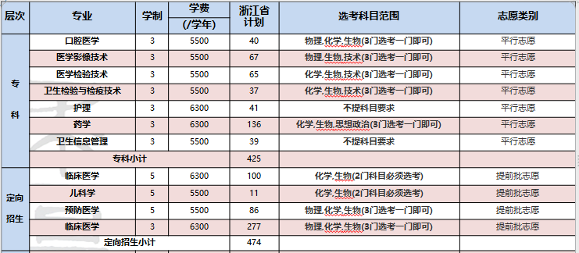
杭州医学院2020年浙江省普通类分专业招生计划

Slide 24
杭州医学院2020年平行志愿招生情况
生源质量进一步提升：
浙江：
1. 2020年一段人数255人，一段人数三年三连升。五年制本科临床医学、儿科学、口腔医学均在一段完成招生（597分左右）；
2.其他医学类本科专业（非必选物理），位次号前75000左右（577分左右）
3.必选物理类本科专业，位次号前85000左右（567分左右）
4.平行志愿专科录取最低分520分；
外省：
1.本科：一本线上学生比例87.70%，较2019年提升25.52%。
2.专科：二本线上学生比例93.26%，较2019年提升15.73%。

Slide 25
杭州医学院2020年浙江省本科录取情况
层次 | 专业名称 | 2020年 |  |  |  |  | 2019年 |  |  |  |  | 提升位次号
 |  | 招生数 | 最高分 | 最低分 | 平均分 | 最低名次号 | 招生数 | 最高分 | 最低分 | 平均分 | 最低名次号
本科 | 临床医学 | 109 | 612 | 599 | 603.06 | 47855 | 100 | 616 | 598 | 602.6 | 49343 | 1488
 | 儿科学 | 20 | 603 | 597 | 598.05 | 50038 | 20 | 608 | 596 | 597.85 | 51575 | 1537
 | 口腔医学 | 39 | 625 | 599 | 605.54 | 47970 | 39 | 611 | 595 | 601.05 | 52292 | 4322
 | 医学影像学 | 77 | 611 | 578 | 583.53 | 70373 | 82 | 599 | 591 | 592.76 | 57310
 | 药学 | 25 | 597 | 587 | 588.96 | 61186 | 25 | 590 | 586 | 587.24 | 62322 | 1136
 | 法医学 | 17 | 621 | 588 | 592.59 | 59541 | 19 | 593 | 585 | 588.53 | 63308 | 3767
 | 医学影像技术 | 25 | 597 | 588 | 590.60 | 59284 | 24 | 596 | 584 | 586.71 | 64096 | 4812
 | 预防医学 | 30 | 599 | 590 | 592.83 | 57700 | 50 | 597 | 584 | 586.6 | 64678 | 6978
 | 医学检验技术 | 38 | 595 | 586 | 587.63 | 62126 | 37 | 590 | 582 | 584.43 | 66124 | 3998
 | 康复治疗学 | 39 | 589 | 572 | 581.85 | 69188 | 38 | 587 | 578 | 579.84 | 71355 | 2167
 | 卫生检验与检疫 | 19 | 592 | 583 | 585.32 | 65170 | 20 | 584 | 578 | 580.3 | 71544 | 6374
 | 助产学 | 21 | 588 | 577 | 579.86 | 71419 | 20 | 588 | 576 | 579.65 | 72857 | 1438
 | 医学信息工程 | 15 | 578 | 571 | 574.00 | 78027 | 22 | 585 | 575 | 578.14 | 74009
 | 应用物理学 | 12 | 573 | 567 | 569.25 | 82706 | 12 | 581 | 571 | 574.08 | 79110
 | 护理学 | 20 | 590 | 577 | 580.55 | 71295 | 10 | 582 | 577 | 578.5 | 72127 | 832
除有物理选考的专业外，其余所有本科专业录取名次均明显提升

Slide 26
杭州医学院2020年浙江省专科录取情况
层次 | 专业名称 | 2020年 |  |  |  |  | 2019年 |  |  |  |  | 提升位次号
 |  | 招生数 | 最高分 | 最低分 | 平均分 | 最低 名次号 | 招生数 | 最高分 | 最低分 | 平均分 | 最低名次号
专科 | 口腔医学 | 40 | 576 | 554 | 560.63 | 97121 | 40 | 572 | 551 | 556.93 | 101206 | 4085
 | 医学影像技术 | 67 | 563 | 535 | 543.36 | 117770 | 34 | 568 | 530 | 542.59 | 123502 | 5732
 | 医学检验技术 | 65 | 566 | 532 | 539.45 | 121233 | 34 | 554 | 527 | 534.56 | 126691 | 5458
 | 护理 | 41 | 567 | 531 | 542.37 | 122259 | 40 | 558 | 525 | 531.6 | 129349 | 7090
 | 药学 | 136 | 560 | 526 | 532.29 | 127321 | 100 | 558 | 519 | 526.18 | 135798 | 8477
 | 卫生检验与检疫技术 | 37 | 561 | 525 | 528.84 | 128267 | 34 | 571 | 516 | 522.32 | 138794 | 10527
 | 卫生信息管理 | 39 | 535 | 520 | 522.77 | 134159 | 80 | 531 | 500 | 507.05 | 155518 | 21359
所有专科专业录取名次均明显提升

Slide 27
2.7
2020年杭州医学院招生政策
基层卫生人才定向招生：
提前批录取：签订定向就业协议，本科生由委托培养用人地政府按不少于4.6万元/5年/人标准给予补助，专科层次由各用人地财政按2.6万元/人标准给予补助，按期毕业后，回入学前户籍所在县（市、区）基层医疗单位工作
三位一体报考：
2020年护理学专业，学考要求A+B≥7个，学考成绩+高考成绩+综合素质测试。建议理性选择报考学校和专业，集中精力备课。
2021年招生章程正在制定中
Notes:
学校加快重点学科建设。现有1个国家临床重点专科（临床护理学）、4个省级一流学科（临床医学、基础医学、药学、公共卫生学），2个省级重点学科群（微创外科学科群、生物医药重点学科群），17个省级重点、创新、或支撑学科，7个省级重点实验室。2018年，“消化道肿瘤诊疗与药物研发平台”获批浙江省工程实验室，实现我校工程重点实验室零的突破。同年，“消化道肿瘤与分子诊断个体化治疗”获批浙江省高校高水平创新团队。

Slide 28
2.7
2020年杭州医学院招生政策
体检方面的要求：
参照教育部等部门印发的《普通高等学校招生体检工作指导意见》的规定执行。存在色觉异常包括：轻度色觉异常（俗称色弱），色觉异常Ⅱ度（俗称色盲），不能准确识别红、黄、绿、兰、紫各种颜色中任何一种颜色的导线、按键、信号灯、几何图形者，我校各个专业均按不录取执行。因专业培养需要，建议惯用左手的考生不报考口腔医学专业。
专升本：
学生可报考杭医或者其他学校专升本专业，杭医目前开设的专升本专业：医学检验技术、医学影像技术、药学、护理学；
2020年杭医专科生专升本升学率70.56%。
2021年专升本招生专业正在制定中
Notes:
学校加快重点学科建设。现有1个国家临床重点专科（临床护理学）、4个省级一流学科（临床医学、基础医学、药学、公共卫生学），2个省级重点学科群（微创外科学科群、生物医药重点学科群），17个省级重点、创新、或支撑学科，7个省级重点实验室。2018年，“消化道肿瘤诊疗与药物研发平台”获批浙江省工程实验室，实现我校工程重点实验室零的突破。同年，“消化道肿瘤与分子诊断个体化治疗”获批浙江省高校高水平创新团队。

Slide 29
来美丽的广济湖畔
实现你的白衣梦
我们在杭医等你！

Slide 30
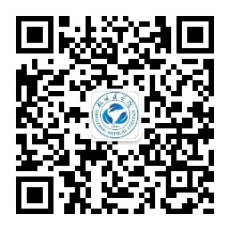


招生热线：0571-87692654！
杭医招生公众号
杭医官方公众号
招生热线： 0571-87692654
招生官方QQ群： 321618394
610934355
招生办联系人：安娜（13819122565）
张慧（15152674478）

